Slide 1
РОССИЙСКИЙ УНИВЕРСИТЕТ ДРУЖБЫ НАРОДОВ
Факультет физико-математических и естественных наук
Кафедра прикладной информатики и теории вероятностей
ОТЧЕТ ПО ЛАБОРАТОРНОЙ РАБОТЕ №1
дисциплина: Операционные системы
Студент: Доленко Дарья
Группа: НБИбд-01-21
Ст.билет №: 1032211210
Москва
2022 г.

Slide 2
Цель работы: приобретение практических навыков установки операционной системы на виртуальную машину, настройки минимально необходимых для дальнейшей работы сервисов

Slide 3
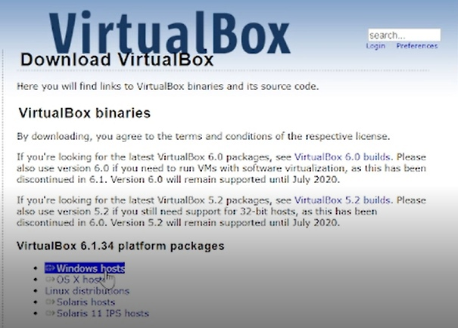
Скачиваю виртуальную машину для Windows по ссылке в лабораторной работе №1:

Slide 4
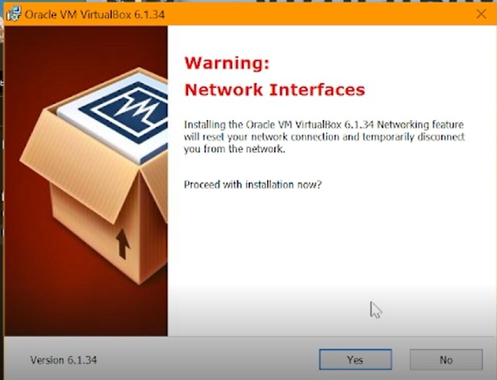
Приступаю к установке:

Slide 5
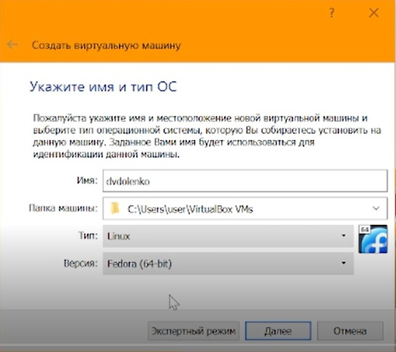
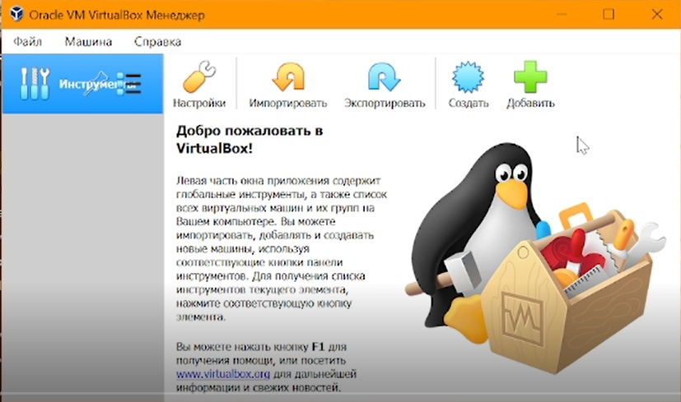
Создаю виртуальную машину и запускаю её:

Slide 6
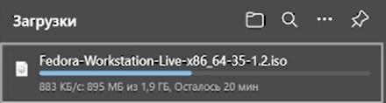
Скачиваю дистрибутив Fedora по ссылке в лабораторной работе №1:

Slide 7
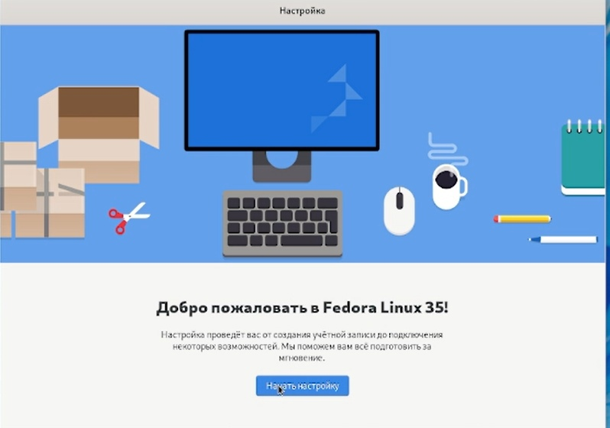
Устанавливаю Fedora:

Slide 8
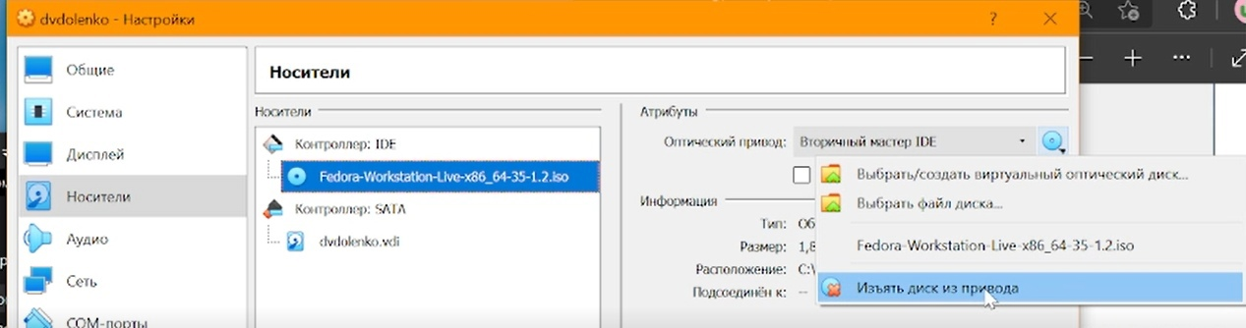
Изымаю диск из привода:

Slide 9
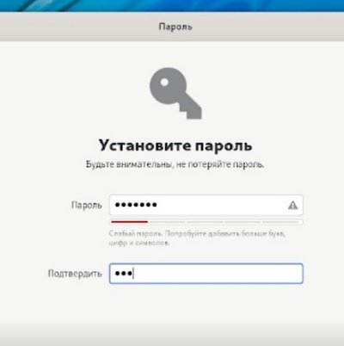
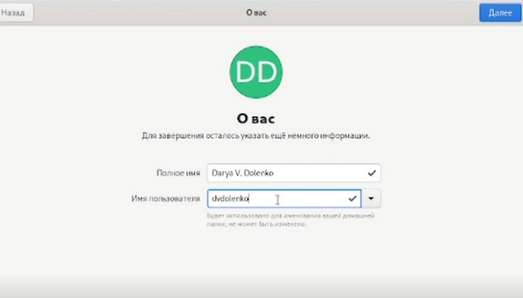
Устанавливаю имя и пароль пользователя:

Slide 10
Имя пользователя и имя хоста удовлетворяет соглашению об именовании: не произвожу действий для их изменения.

Slide 11
Вывод:
В ходе данной работы я приобрела практические навыки установки операционной системы на виртуальную машину, а также настройки минимально необходимых для дальнейшей работы сервисов.

Slide 12
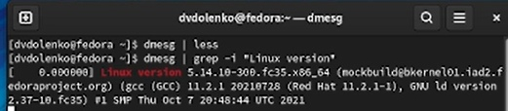


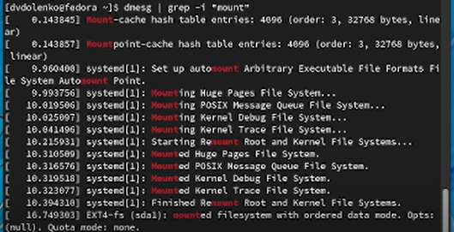
Домашнее задание::
Вывод команды dmesg:
При помощи поиска grep:
Версия ядра Linux
Частота процессора
Модель процессора
Объем доступной оперативной памяти
Тип обнаруженного гипервизора
Тип файловой системы корневого раздела.
Последовательность монтирования файловых систем.

